Slide 1
МБОУ СОШ № 33 г. Твери Мастер-класс «Модульное оригами «Лебедь»
Подготовила:
учитель начальных классов
Самсонюк Е. В.

Slide 2
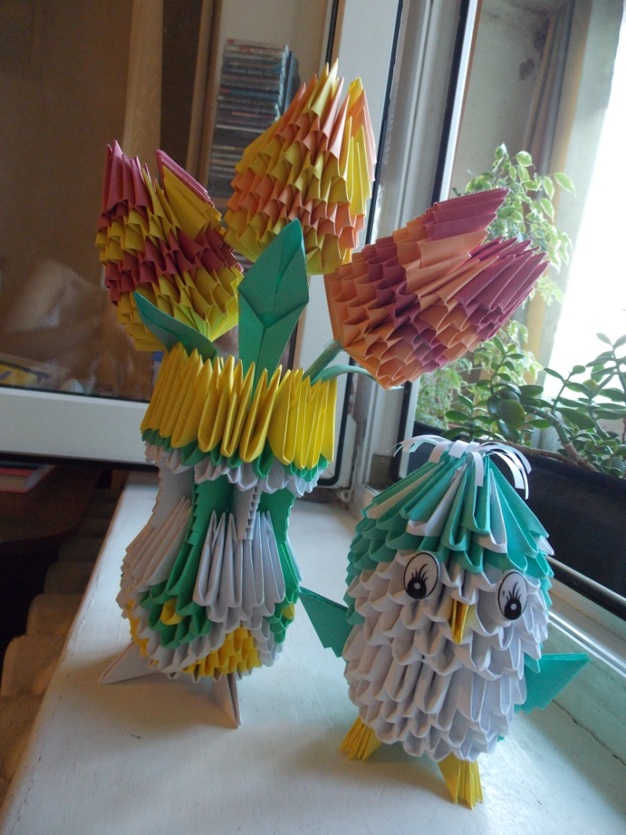
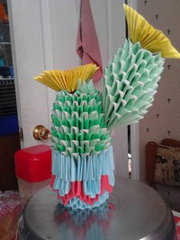
Оригами —это древнее искусство складывания фигурок из бумаги.

Slide 3
Модульное оригами - это особая техника изготовления различных объемных фигур из бумажных треугольных модулей. Она была придумана в Китае.
Чтобы сделать, например, лебедя, змею или елку, с помощью данной техники, вам нужно приготовить множество бумажных треугольных модулей и далее соединить их, чтобы получилась желаемая конструкция.

Slide 4
Сложить треугольный модуль не трудно. Немного опыта – и сделать это можно с закрытыми глазами. Благодаря этим модулям можно создавать фигурки любых размеров и любой сложности. Сегодня мы сделаем лебедя из треугольных модулей.

Slide 5
Треугольный модуль
Этот модуль складывается из прямоугольника цветной или белой бумаги.
Соотношение сторон прямоугольника должно быть примерно 1 : 1,5

Slide 6
Изготовляются они из прямоугольных кусков бумаги. Эти прямоугольники могут быть разных размеров, например 53х74мм или 37х53мм. Чтобы получить нужный размер, необходим лист формата А4.

Slide 7
1. Сложите бумагу пополам, попом еще раз и еще раз - если развернуть бумагу, у вас получатся 16 делений.
2. Можно бумагу сложить еще один раз, тогда делений будет 32, и они будут меньше.

Slide 8
3. Разрежьте бумагу на 16 или 32 прямоугольника. Можете для этого использовать как ножницы, так и канцелярский нож.

Slide 9
4. Согните прямоугольный листочек бумаги пополам.

Slide 10
5. Согните поперек, чтобы наметить линию середины и разогните. Положите углом вверх.

Slide 11
6. Загните края к середине.

Slide 12
7. Переверните заготовку.
8. Загните нижнюю часть вверх.

Slide 13
9. Подними края вверх.

Slide 14
9. Сложите уголки, перегнув их через большой треугольник.
10. Разогните уголки и нижнюю часть.

Slide 15
11. Снова сложите уголки по намеченным линиям и поднимите нижнюю часть вверх.
12. Согните пополам.

Slide 16
13. Получившийся модуль имеет два уголка и два кармашка.

Slide 17
14. Как сделать треугольный модуль (схема).
Такие модули можно вставлять друг в друга различными способами.

Slide 18
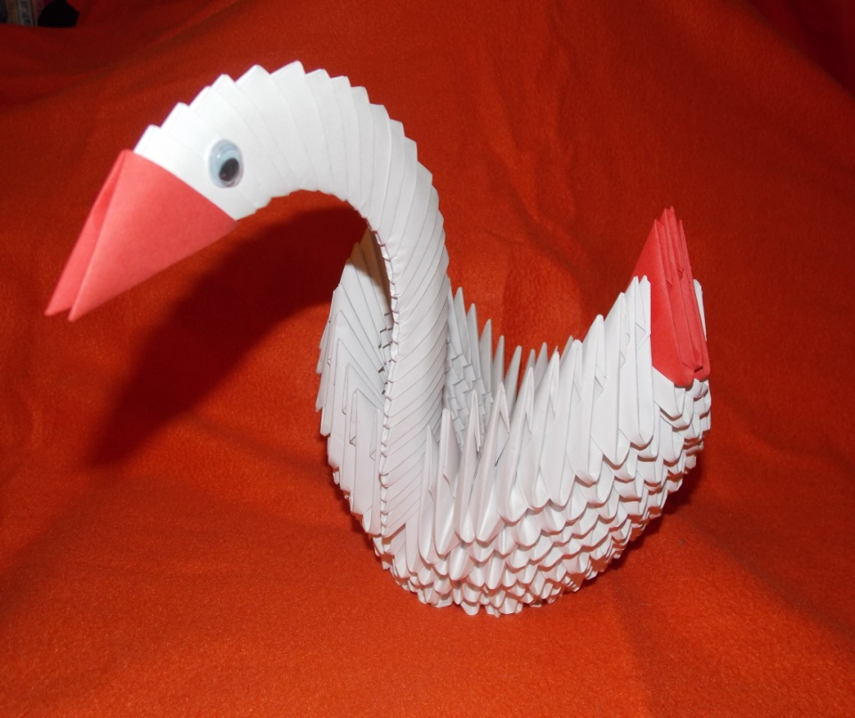
Именно этот модуль, называемый «треугольный модуль», будет представлен в данном мастер-классе. Для создания оригами из треугольных модулей можно выбирать практически любую бумагу – принтерную, газетную, журнальную и др.

Slide 19
Это одна из наиболее простых схем лебедя из бумажных треугольников. Для создания такого лебедя нам понадобится 296 белых модулей и 10 красный (или оранжевых) для клюва и для декора.
Итак приступим. Начинаем делать первые два ряда. Берем три модуля и располагаем их таким образом:

Slide 20
Вставляем уголки двух модулей в кармашки третьего.

Slide 21
Берем еще два модуля и подсоединяем к получившейся конструкции.

Slide 22
Потом, точно также подсоединяем еще два модуля... и понимаем, что конструкция слабая и начинает разваливаться в руках при каждом неосторожном движении. Для того, чтобы все это держалось крепче, мы будем сразу собирать три ряда.

Slide 23
Для этого берем модуль и располагаем его вот так.
И повторяем процесс вставки уголков в кармашки.

Slide 24
Таким образом собираем три ряда. Каждый ряд состоит из 25 модулей. И замыкаем их в круг.
Дальше, аналогично третьему ряду надеваем модули четвертого и пятого ряда.

Slide 25
Теперь берем двумя руками слева и справа полученную юбочку, большими пальцами аккуратно вдавливаем середину, выворачивая изделие.

Slide 26
Вместо юбочки получаем блюдечко.

Slide 27
Края аккуратно загибаем вверх придавая изделию вот такую форму.

Slide 28
Дальше надеваем шестой ряд модулей таким же образом как и предыдущий (не забывая что модули располагаются в шахматном порядке).

Slide 29
С седьмого ряда начинаем делать крылья. Таким же образом как и в предыдущих рядах одеваем 9 модулей. Потом пропускаем 8 уголков и одеваем еще 9 модулей. На пропущенном месте с 8 уголками будет грудь и шея лебедя, а на оставшемся участке (6 уголков) – хвост.

Slide 30
В следующем ряду уменьшаем каждое крыло на один модуль. Соответственно в каждом крыле восьмого ряда будет по 8 модулей.

Slide 31
Так уменьшаем каждый ряд крыльев на один модуль, пока он всего один не останется (по ходу выкладывания крыльев слегка их выгибаем, придавая нужную форму).

Slide 32
Поворачиваем лебедя к себе задом и делаем хвостик (тоже по принципу уменьшения на один модуль в каждом ряду).

Slide 33
Осталось сделать грудь, шею и голову лебедя. Грудь выполняется по такому же принципу как хвост и крылья. Для шеи нам понадобится оставшиеся белые и один красный модуль. В красном лучше заранее склеить уголки, чтобы клюв у лебедя не был раздвоенным. Собирается шея несколько по другому. Берем два модуля и располагаем вот так.

Slide 34
Вставляем уголки одного в кармашки второго.

Slide 35
И точно так же соберем все остальные, выгибая при сборке нужным образом.

Slide 36
Последний модуль красный – это клюв.
Приклеиваем глазки.

Slide 37
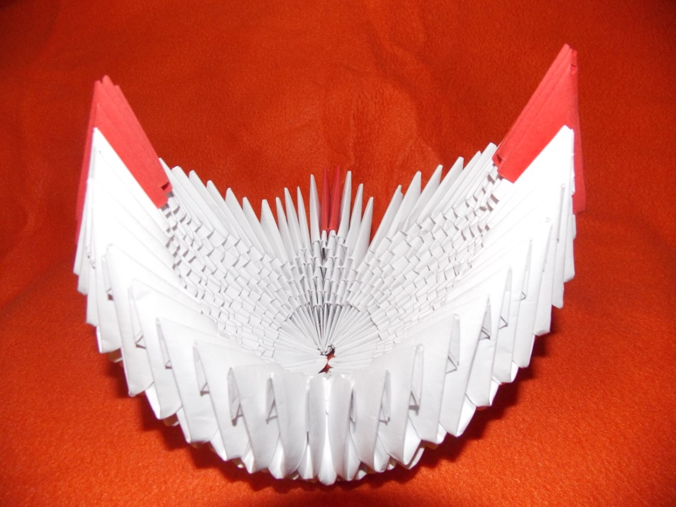
Края крылышек так же декорируем красными модулями.

Slide 38
Теперь аккуратно насаживаем шею на два уголка вершины груди. Лебедь готов.

Slide 39
Спасибо за участие!

